Slide 1
KΛΙΝΙΚΗ ΕΞΕΤΑΣΗ – ΕΝΤΥΠΟ
ΑΠΟΤΥΠΩΜΑΤΑ

Slide 2
ΣΚΟΠΟΣ:
Να συστηματοποιήσει τη διαδικασία της ορθοδοντικής κλινικής εξέτασης και να διδάξει τη λήψη αποτυπωμάτων και τις βασικές αρχές
διαμόρφωσης ορθοδοντικών εκμαγείων μελέτης
Notes:
Το σεμινάριο ακολουθεί το έντυπο της κλινικής εξέτασης. Δεν αποτελεί σκοπό του μαθήματος η διδασκαλία των επιμέρους αντικειμένων (προσώπου, ταξινόμησης οδοντικών ανωμαλιών, ακτινολογικού ελέγχου, εκμαγείων). Αυτό έγινε σε προηγούμενα σεμινάρια, όπου ο φοιτητής μπορεί να ανατρέξει.

Slide 3
ΣΤΟΧΟΙ:
Να εκτελεί κλινική αξιολόγηση του προσώπου, του στόματος και της λειτουργίας του στοματογναθικού συστήματος
Να καταγράφει τα ευρήματα από τις παραπάνω
εξετάσεις σε ειδικό έντυπο με σαφήνεια
Να αξιολογεί τα ευρήματα και να συνθέτει τη διάγνωση
Να λαμβάνει σωστά ορθοδοντικά αποτυπώματα,
προκαλώντας τη μικρότερη δυσανεξία στον ασθενή
Να αναγνωρίζει τις αδυναμίες του μη ορθού αποτυπώματος καθώς και το στάδιο της διαδικασίας που ευθύνεται για αυτό
Να γνωρίζει τις βασικές αρχές κατασκευής
ορθοδοντικών εκμαγείων μελέτης

Slide 4
ΚΛΙΝΙΚΗ ΕΞΕΤΑΣΗ - ΕΝΤΥΠΟ
Εξέταση προσώπου
Ενδοστοματική εξέταση
Λειτουργική εξέταση
Καταγραφή σχέσης οδοντικών τόξων, σχήματος
και θέσης δοντιών
Ακτινογραφικά ευρήματα
Διάγνωση
Σχέδιο θεραπείας

Slide 5
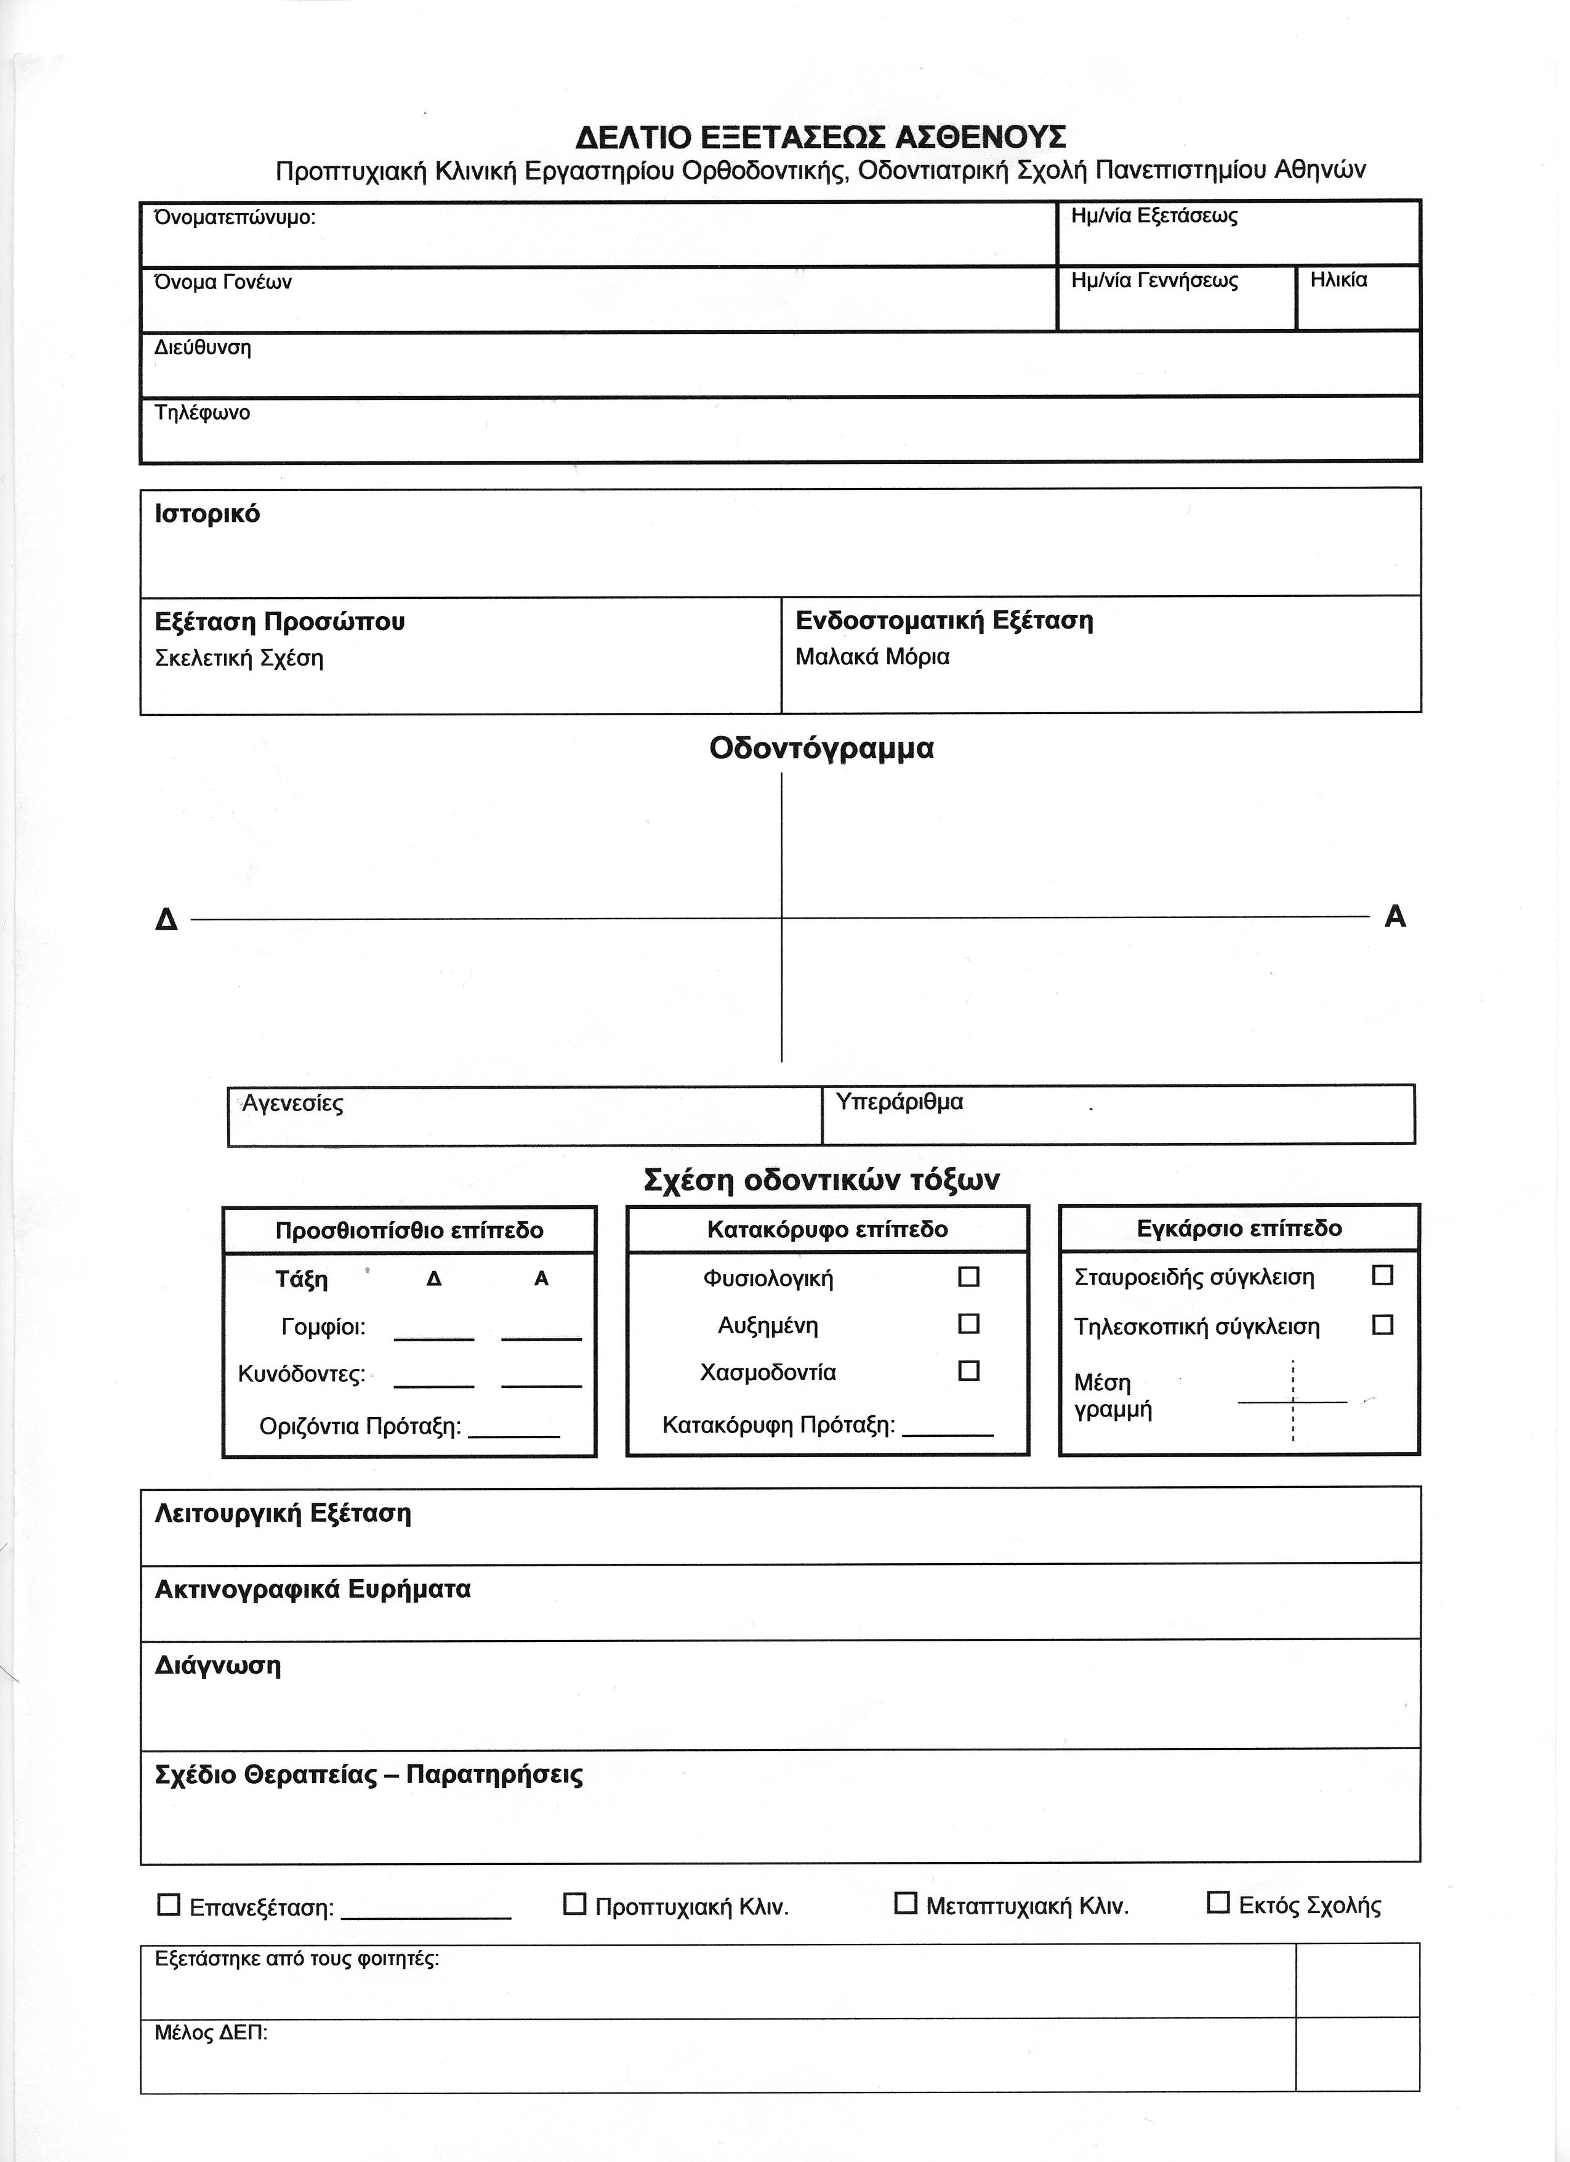
ΔΕΛΤΙΟ
ΕΞΕΤΑΣΕΩΣ
ΑΣΘΕΝΟΥΣ

Slide 6
ΣΤΟΙΧΕΙΑ ΑΣΘΕΝΟΥΣ

Slide 7
ΙΣΤΟΡΙΚΟ
ΙΑΤΡΙΚΟ
ΟΔΟΝΤΙΑΤΡΙΚΟ
ΑΙΤΙΑ ΠΡΟΣΕΛΕΥΣΗΣ

Slide 8
ΙΑΤΡΙΚΟ ΙΣΤΟΡΙΚΟ
Κυρίως ασθένειες που πιθανά:
έχουν συμβάλλει στην δημιουργία ορθο –
δοντικής / γναθικής ανωμαλίας
επηρεάζουν μελλοντική ορθοδοντική θεραπεία

Slide 9
Σύνδρομα
Ενδοκρινικές διαταραχές
Χρόνια νοσήματα
Υπερτροφικές αμυγδαλές
Άσθμα
Αλλεργίες
Επιληψία
Καρδιοπάθειες
Διαταραχές πηκτικότητας αίματος
Μεταβολικά νοσήματα
Λήψη φαρμάκων
Αξιολόγηση σταδίου αύξησης
Σε περίπτωση έντονων σκελετικών ανωμαλιών:
Τραύμα κατά τη γέννηση
Οικογενειακό αναμνηστικό
Περαιτέρω έλεγχος γενετικού παράγοντα
Notes:
Αξιολόγηση σταδίου αύξησης από εμμηναρχή, αλλαγή χροιάς φωνής στα αγόρια, ρυθμός αύξησης ύψους, δευτερογενή χαρακτηριστικά φύλου. Φάρμακα (πχ. Αντιφλεγμονώδη επηρεάζουν μεταβολισμό οστού)

Slide 10
ΟΔΟΝΤΙΑΤΡΙΚΟ ΙΣΤΟΡΙΚΟ
Τραύμα (δόντια, γνάθοι)
Εξαγωγές
Χειρουργικές επεμβάσεις
(εκτομή χαλινού, αποκάλυψη εγκλείστων)
Παθολογία σκληρών-μαλακών ιστών
Έξεις
Ορθοδοντικό οικογενειακό αναμνηστικό

Slide 11
ΣΥΖΗΤΗΣΗ ΜΕ ΑΣΘΕΝΗ-ΓΟΝΕΙΣ
ΑΙΤΙΑ ΠΡΟΣΕΛΕΥΣΗΣ
ΕΝΔΙΑΦΕΡΟΝ ΓΙΑ ΘΕΡΑΠΕΙΑ
ΠΡΟΣΔΟΚΙΕΣ ΑΠΟ ΠΙΘΑΝΗ ΘΕΡΑΠΕΙΑ

Slide 12
ΚΛΙΝΙΚΗ ΕΞΕΤΑΣΗ
Κατά μέτωπο
Εξέταση του προσώπου
Από τα πλάγια

Slide 13
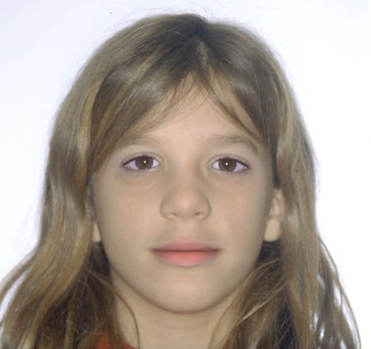


Eξέταση του προσώπου
κατά μέτωπο
Τύπος προσώπου
Λεπτοπρόσωπος ή επιμήκης
Μέσος
Ευρυπρόσωπος ή στρογγυλός
Χαλαζωνίτης, 2009
Αναλογίες προσώπου-
Πρόσθιο κάτω ύψος
Κανονικό
Αυξημένο
Ελαττωμένο
Χαλαζωνίτης, 2009
Συμμετρία προσώπου
Χαλαζωνίτης, 2009
Notes:
Χαλαζωνίτης Δ 2009 Η αξιολόγηση του προσώπου στην ορθοδοντική. Η-τάξη, τομέας κοινωνικής οδοντιατρικής, ΕΚΠΑ. Οι φοιτητές έχουν ήδη διδαχθεί την αξιολόγηση του προσώπου και μπορούν να μελετήσουν το αντίστοιχο σεμινάριο του κ.Χαλαζωνίτη στην η-τάξη.

Slide 14
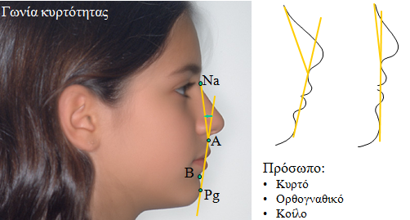
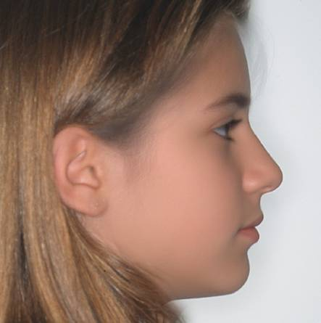
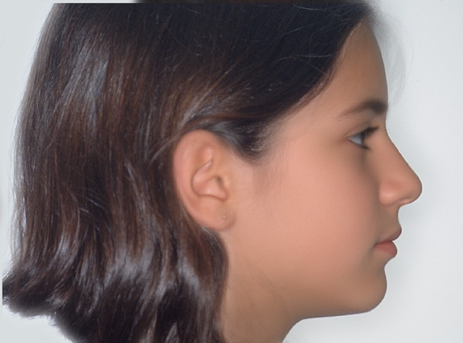
Εξέταση του προσώπου
από τα πλάγια
Tύπος προσώπου -
Σκελετική σχέση
Κυρτό - ΙΙ
Ορθογναθικό - Ι
Κοίλο - ΙΙΙ
Χαλαζωνίτης, 2009
Ρινοχειλική γωνία
Κανονική
Μικρή
Μεγάλη
Γωνία βάσεως κάτω γνάθου
Κανονική
Αυξημένη
Ελαττωμένη
Χαλαζωνίτης, 2009
Χαλαζωνίτης, 2009
Notes:
Χαλαζωνίτης Δ 2009 Η αξιολόγηση του προσώπου στην ορθοδοντική. Η-τάξη, τομέας κοινωνικής οδοντιατρικής, ΕΚΠΑ. Οι φοιτητές έχουν ήδη διδαχθεί την αξιολόγηση του προσώπου και μπορούν να μελετήσουν το αντίστοιχο σεμινάριο του κ.Χαλαζωνίτη στην η-τάξη.

Slide 15
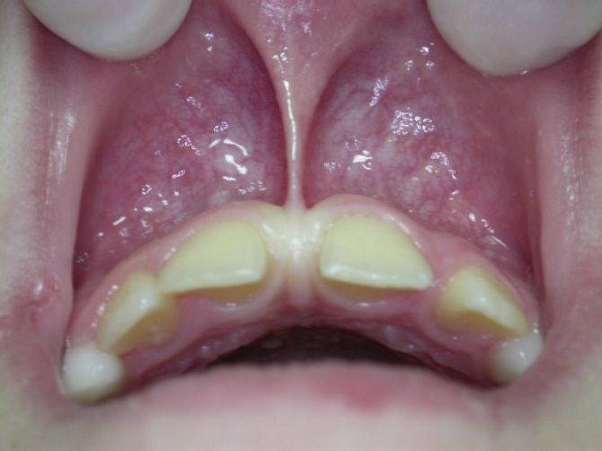
ΕΝΔΟΣΤΟΜΑΤΙΚΗ ΕΞΕΤΑΣΗ I
Μαλακά μόρια
Ούλα
Υγιή, Φλεγμένοντα
Χαλινός άνω χείλους
Φυσιολογικός, Χαμηλή πρόσφυση
Αμυγδαλές
Φυσιολογικές, Υπερτροφικές
Εντυπώματα (υπερώα, ούλα, γλώσσα)

Slide 16
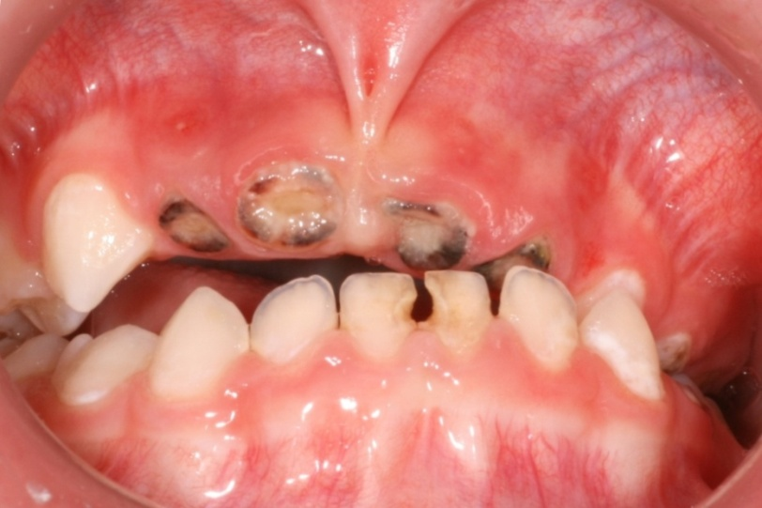
ΕΝΔΟΣΤΟΜΑΤΙΚΗ ΕΞΕΤΑΣΗ II
Στοματική υγιεινή
Καλή, Μέτρια, Κακή
Τερηδονογόνος δραστηριότητα
Μικρή, Μέτρια, Μεγάλη

Slide 17
ΕΝΔΟΣΤΟΜΑΤΙΚΗ ΕΞΕΤΑΣΗ III
Oδοντόγραμμα
Aγενεσίες
Yπεράριθμα
16, 55, 14, 53, 12, 11 21, 22, 63, 64, 65, 26
46, 85, 44, 43, 42, 41 31, 32, 73, 34, 75, 36
Αγκυλωμένα δόντια
Ανωμαλίες σχήματος δοντιών
Στροφές / Αποκλίσεις
Μετακινήσεις μετά πρόωρη απώλεια νεογιλών

Slide 18
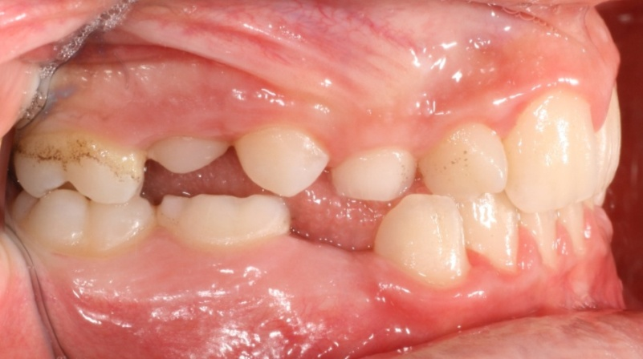
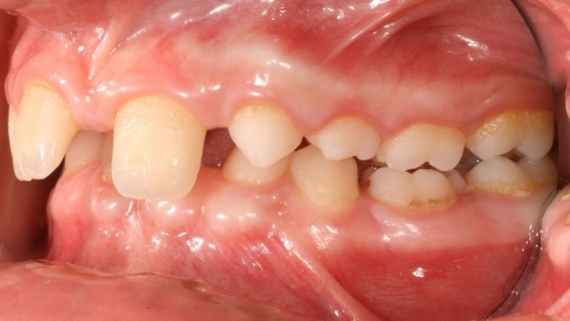
ΕΝΔΟΣΤΟΜΑΤΙΚΗ ΕΞΕΤΑΣΗ IV
Σχέση οδοντικών τόξων
Σχέση γομφίων και κυνοδόντων κατά Angle (I, II, III)
Ενδιάμεσες σχέσεις:
Cusp → II I → II
3mm
Notes:
Cusp→II περιγράφει σχέση γομφίων ή κυνοδόντων φύμα προς φύμα. Ενδιάμεσες αποκλίσεις από τάξη Ι μπορούν να περιγραφούν καταγράφοντας τα χιλιοστά της απόκλισης από την πρώτη τάξη και την κατεύθυνση της απόκλισης (ΙΙ ή ΙΙΙ).

Slide 19
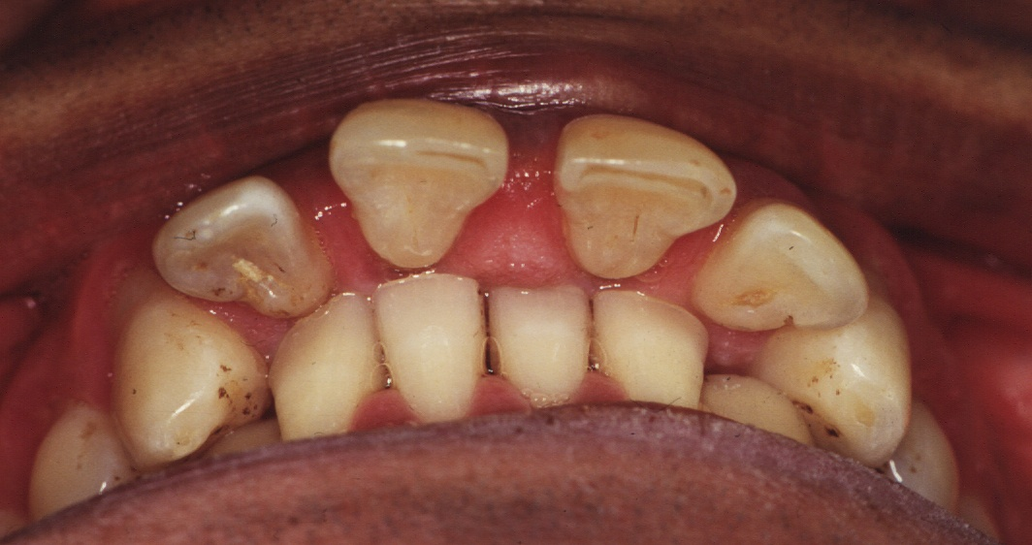
ΕΝΔΟΣΤΟΜΑΤΙΚΗ ΕΞΕΤΑΣΗ V
Σχέση οδοντικών τόξων
Eπαφές των κάτω τομέων
στην υπερώα !

Slide 20
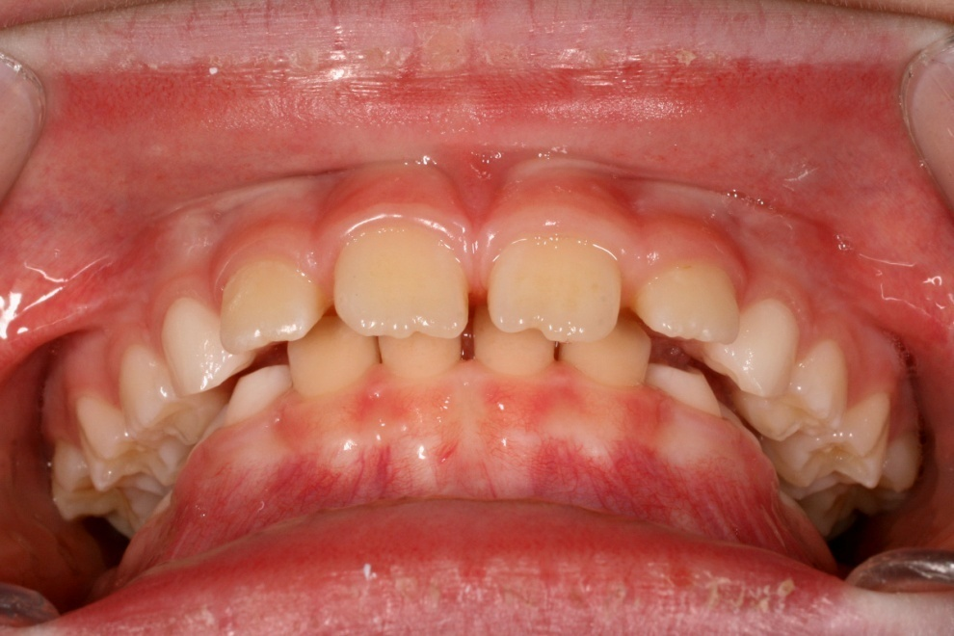
ΕΝΔΟΣΤΟΜΑΤΙΚΗ ΕΞΕΤΑΣΗ VΙ
Σχέση οδοντικών τόξων
2mm
3mm
Τηλεσκοπική σύγκλειση

Slide 21
ΕΚΤΙΜΗΣΗ ΧΩΡΟΥ
+ -
Χώρος προσθίων άνω mm
Χώρος προσθίων κάτω mm
Χώρος προσ. ελιγμού άνω mm
Δ Α
Χώρος προσ. ελιγμού κάτω mm
Δ Α
2
+ -
3
20
22
17
21
Notes:
Μπορεί αδρά να γίνει μία εκτίμηση χώρου στην άνω και κάτω γνάθο, ξεχωριστά για την περιοχή των προσθίων και το χώρο προσαρμοστικού ελιγμού σε μεικτό φραγμό: Για τα δόντια που έχουν ανατείλει (συνήθως πρόσθια) αξιολογούνται διαστήματα και επικαλύψεις. Ο χώρος προσαρμοστικού ελιγμού μπορεί να μετρηθεί με ένα χάρακα ή διαβήτη και να συγκριθεί με το μέσο μέγεθος αθροίσματος εύρους κυνοδόντων και προγομφίων (περίπου 21 mm).

Slide 22
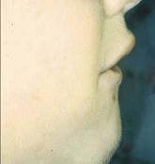
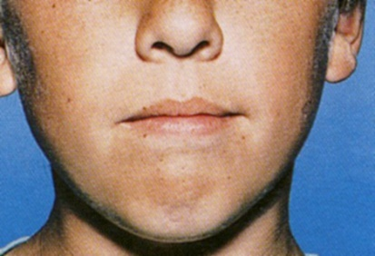
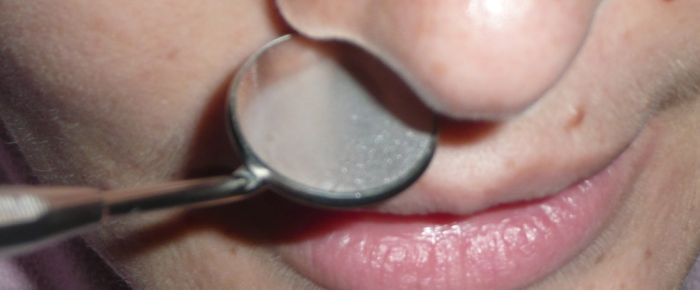
ΛΕΙΤΟΥΡΓΙΚΗ ΕΞΕΤΑΣΗ
Κατάποση
Φυσιολογική, Παρεμβολή γλώσσας,
Σύσπαση γενειακού μυός
Αναπνοή
Ρινική, Στοματική, Μικτή
Ομιλία
Φυσιολογική, Μη φυσιολογική:
Έξεις

Slide 23
ΛΕΙΤΟΥΡΓΙΚΗ ΕΞΕΤΑΣΗ
Προβλήματα από τη λειτουργία των ΚΓΔ
Πόνος
Όχι, Ναι:
Ήχοι
Όχι, Ναι:
Διάνοιξη κάτω γνάθου
Ομαλή, Παρέκκλιση (δεξιά, αριστερά)
Ολίσθηση κάτω γνάθου (ανάπαυση→μέγιστη συγγόμφωση)
Προολίσθηση, Πλαγιολίσθηση (δεξιά, αριστερά)

Slide 24
ΑΚΤΙΝΟΓΡΑΦΙΚΑ ΕΥΡΗΜΑΤΑ
Οδοντική διάπλαση σε σχέση με τη χρον. ηλικία Πρώιμη, Φυσιολογική, Καθυστερημένη
Αγενεσίες
Υπεράριθμοι (περιοχή)
Άτυπη απορρόφηση νεογιλών
Άτυπη θέση οδ. σπέρματος
Ριζική απορρόφηση μονίμων
Άλλα
Notes:
Ο φοιτητής θα πρέπει να αναγνωρίζει την ανάγκη για περεταίρω ακτινογραφικό έλεγχο

Slide 25
ΔΙΑΓΝΩΣΗ
Μέσος τύπος προσώπου, Κυρτή κατατομή
Συγγενής έλλειψη 12
Τάξη ΙΙ κατά Angle
Αυξημένη οριζόντια και κατακόρυφη πρόταξη
Απόκλιση άνω μέσης οδοντικής γραμμής 3 χιλ. δεξιά
Συνωστισμός στην περιοχή των κάτω προσθίων
Notes:
παράδειγμα

Slide 26

ΛΗΨΗ ΑΠΟΤΥΠΩΜΑΤΩΝ
ΚΑΙ ΑΡΧΕΣ ΚΑΤΑΣΚΕΥΗΣ
ΟΡΘΟΔΟΝΤΙΚΩΝ ΕΚΜΑΓΕΙΩΝ
VIDEO BY HALAZONETIS AND CO.

Slide 27
Προετοιμασία - Θέση ασθενούς
Επιλογή και προετοιμασία δισκαρίων
Παρασκευή και τοποθέτηση αλγινικού
Λήψη αποτυπωμάτων
Κριτήρια για ικανοποιητικά αποτυπώματα
Καταγραφή κεντρ.σύγκλεισης με κερί δήξης
Απολύμανση αποτυπωμάτων
Προετοιμασία αποτυπώματος για χύτευση γύψου
Xύτευση γύψου για κατασκευή εκμαγείων
Αρχές διαμόρφωσης ορθοδοντικών εκμαγείων

Slide 28
Προετοιμασία: Επεξήγηση διαδικασίας στον ασθενή
Κεφαλή
Πλάτη
Κάτω άκρα
Θέση ασθενούς για αποτύπωμα της κάτω γνάθου

Slide 29
Κεφαλή
Πλάτη
Κάτω άκρα
Θέση ασθενούς για αποτύπωμα της άνω γνάθου

Slide 30
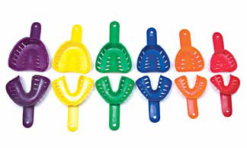
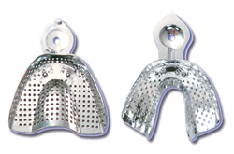
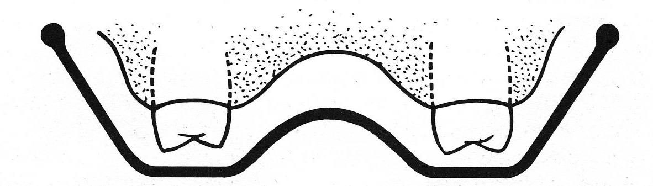
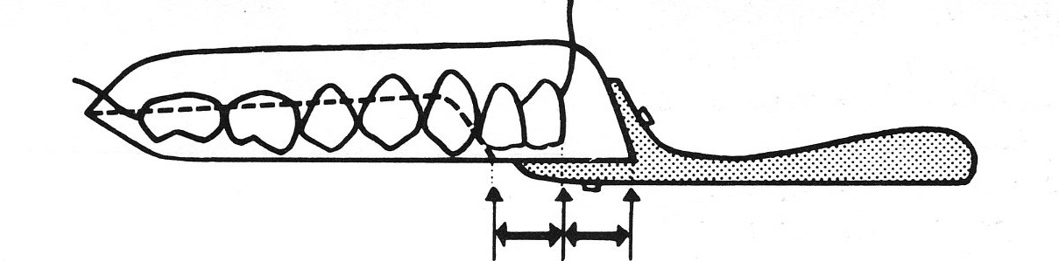
Επιλογή και προετοιμασία δισκαρίων
Χρήση μαλακού κυλινδρικού κεριού στα όρια του δισκαρίου

Slide 31
Παρασκευή και τοποθέτηση αλγινικού
Σύσταση ΣΤΟΚΟΣ
ΟΧΙ ΣΟΥΠΑ

Slide 32
Λήψη αποτυπωμάτων
Άνω γνάθος

Slide 33
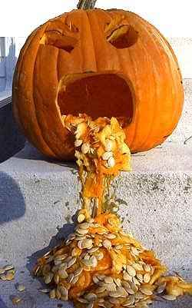
Άνω γνάθος
! Αντανακλαστικό εμέτου

Slide 34
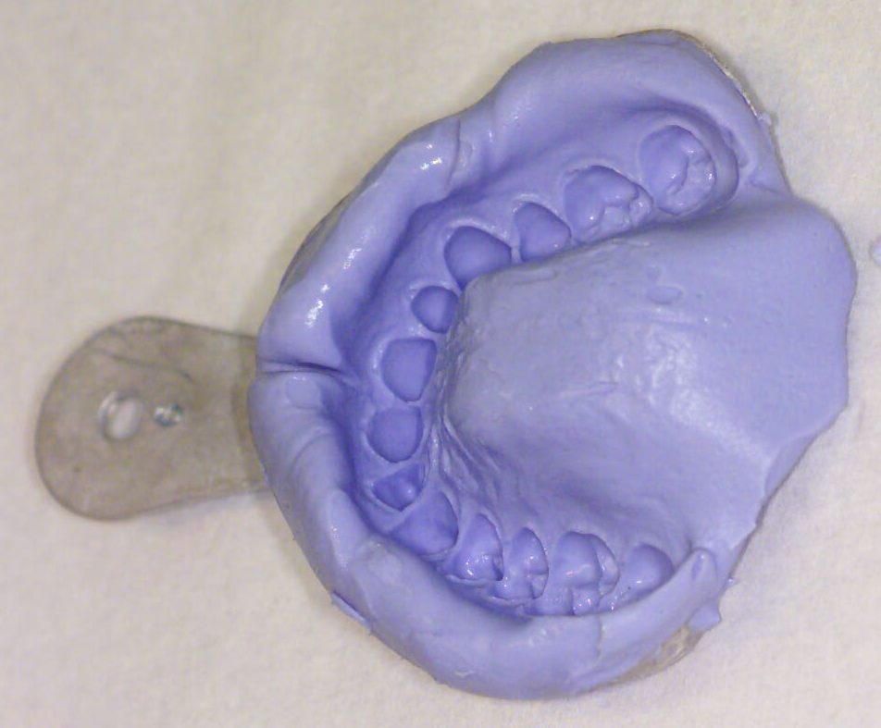
Κριτήρια για ικανοποιητικά αποτυπώματα
Αποτύπωση
Δοντιών
Φατνιακών αποφύσεων
Ουλοχειλικής, ουλοπαρειακής
ουλογλωσσικής αύλακας
Χαλινών
Οπισθογόμφιας περιοχής
Υπερώας

Slide 35
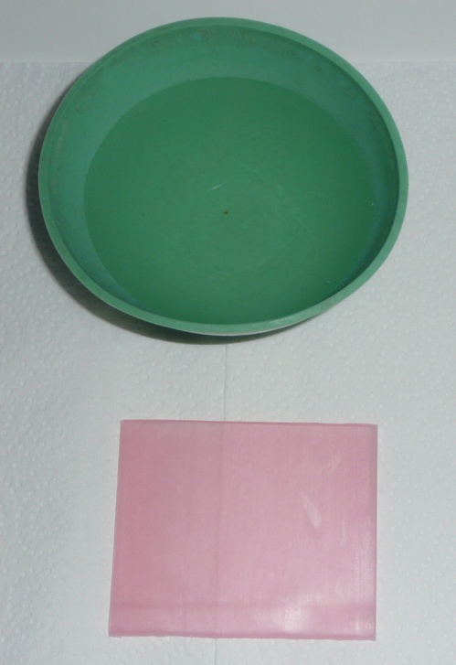
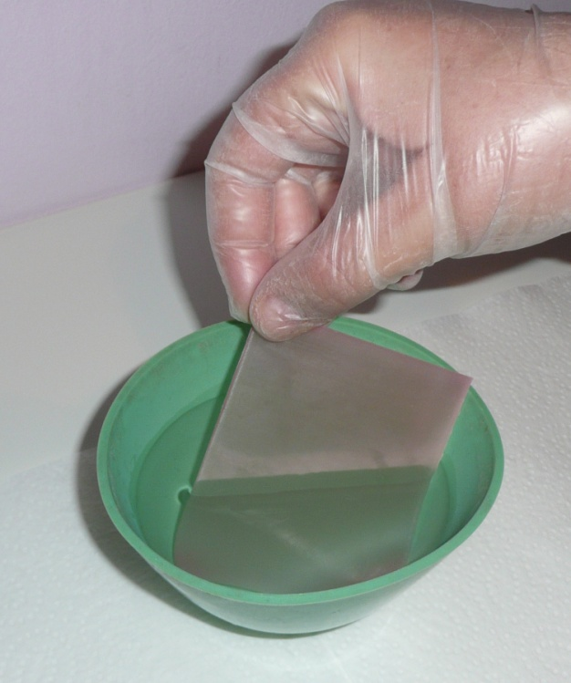
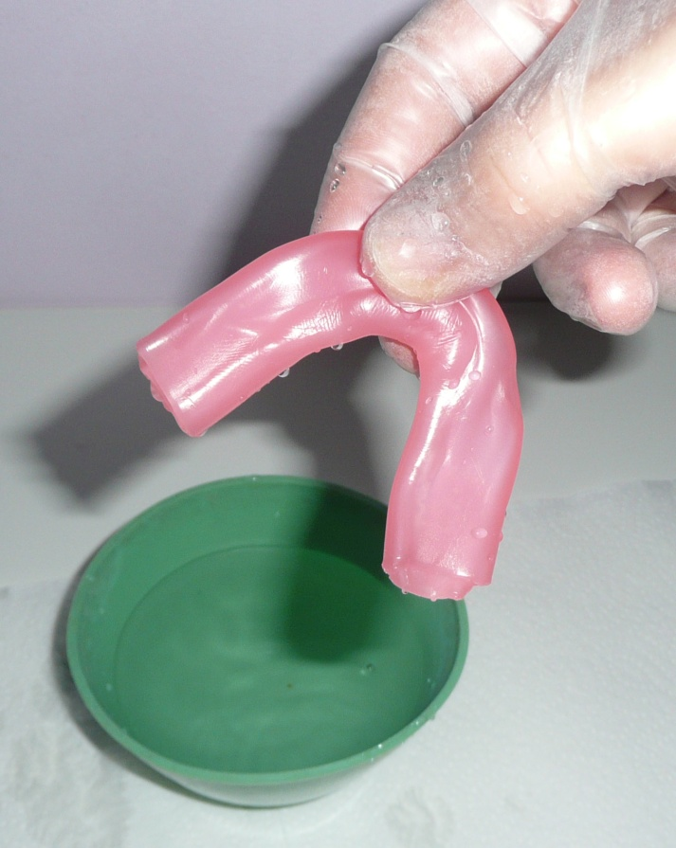
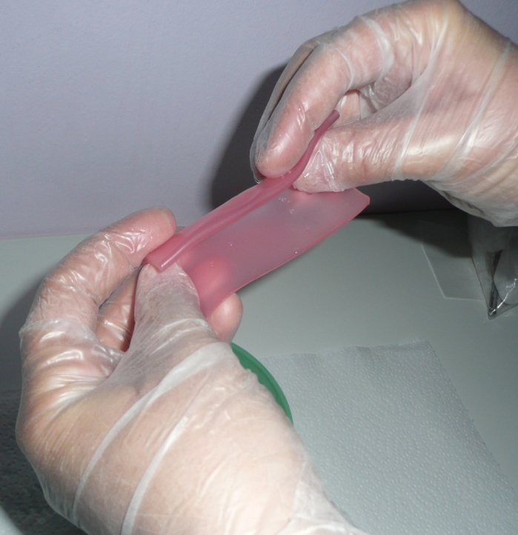
Καταγραφή κεντρικής σύγκλεισης με κερί δήξης

Slide 36
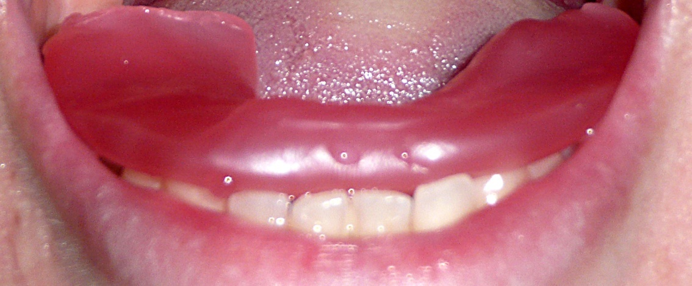
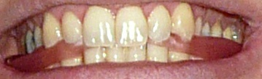
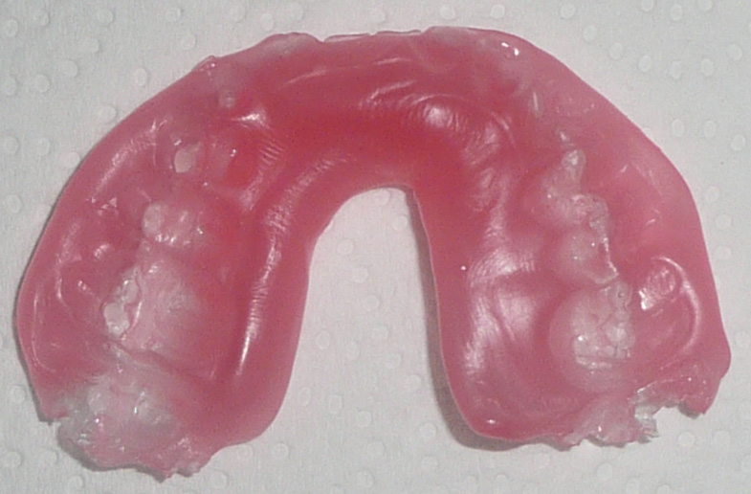

Slide 37
Απολύμανση αποτυπωμάτων
Εμβύθιση
Αλγινικά Υποχλωριώδες νάτριο 1:10 1’
Ιωδιοφόρα 1:213 10’
Τα αλγινικά μετά το σύντομο χρόνο εμβύθισης (1’)
περιτυλίσσονται με γάζα ποτισμένη στο απολυμαντικό
για 10’
Μέτρα πρόληψης και διασποράς λοιμώξεων, 2007
www.uoa.gr

Slide 38
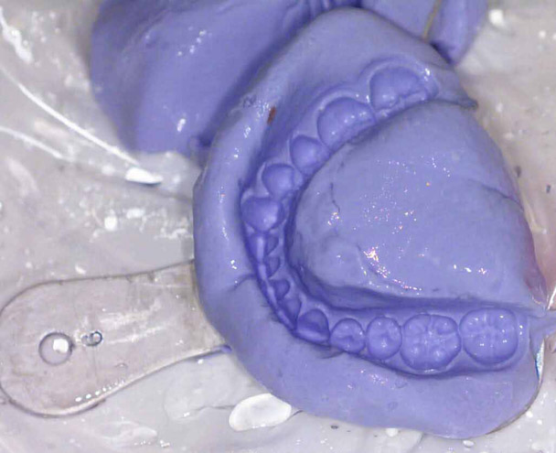
Προετοιμασία αποτυπώματος για χύτευση γύψου
Έδαφος στόματος

Slide 39
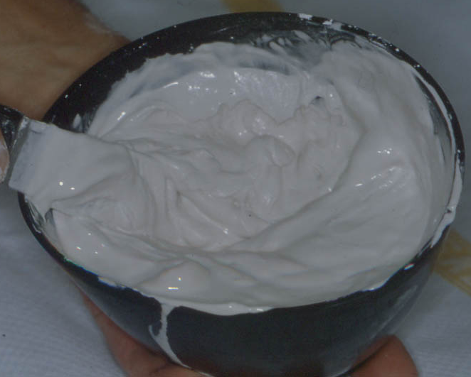
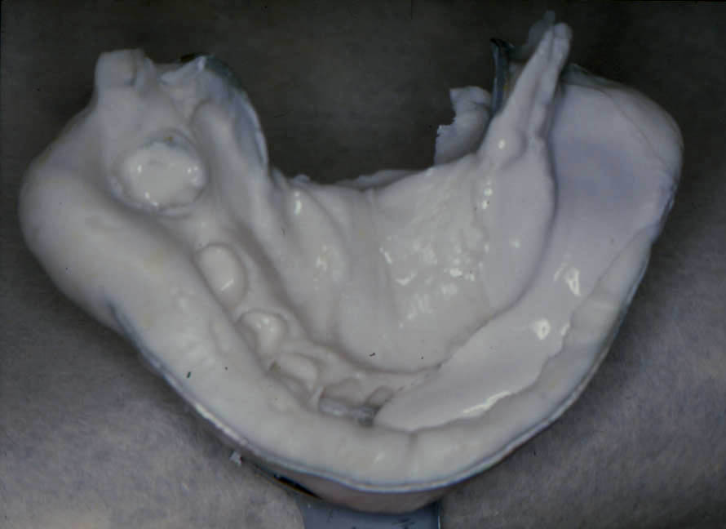
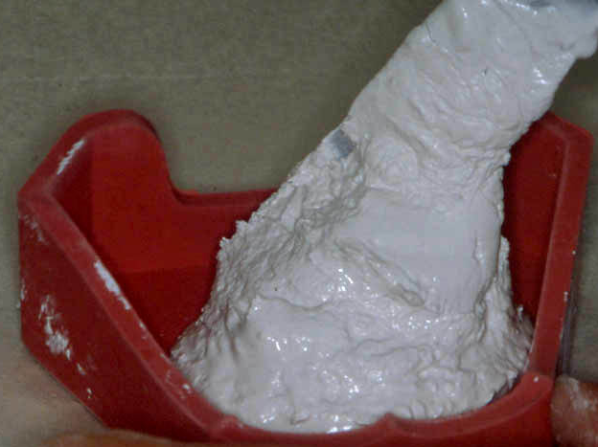
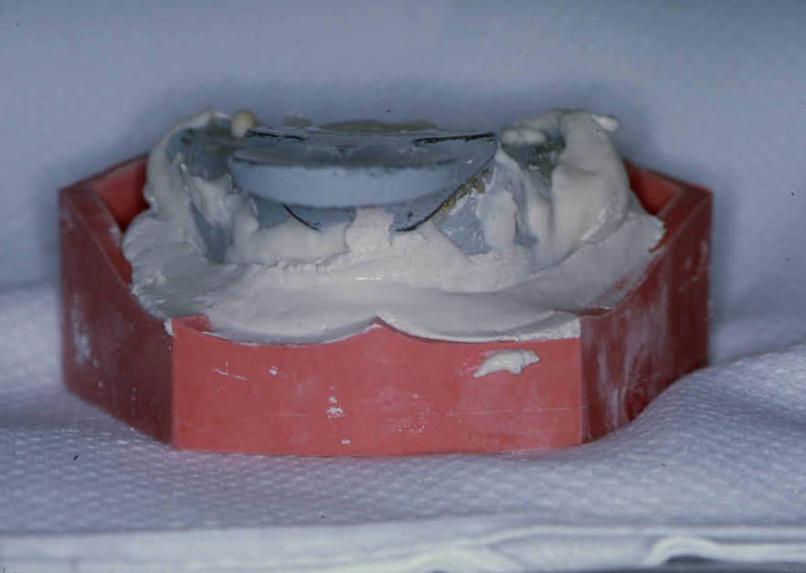
Xύτευση γύψου για κατασκευή εκμαγείων

Slide 40
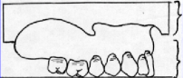
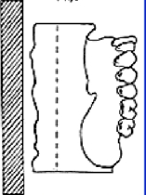
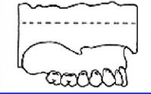
Αρχές διαμόρφωσης ορθοδοντικών εκμαγείων
στο μηχάνημα κοπής γύψου
Η βάση του εκμαγείου της άνω
γνάθου θα πρέπει να είναι
παράλληλη στο μασητικό επίπεδο

Slide 41
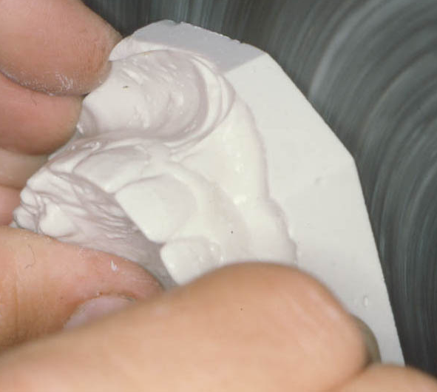
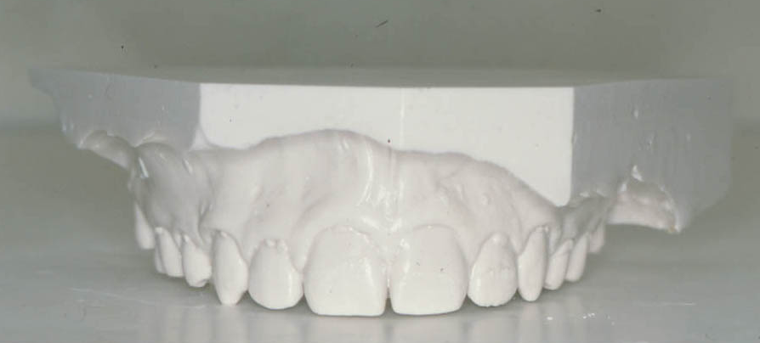

Slide 42
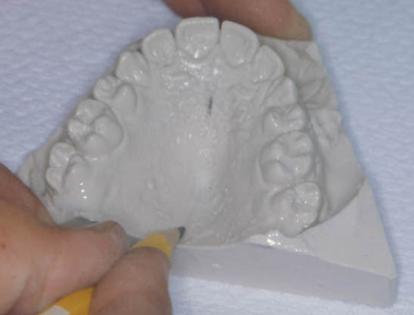
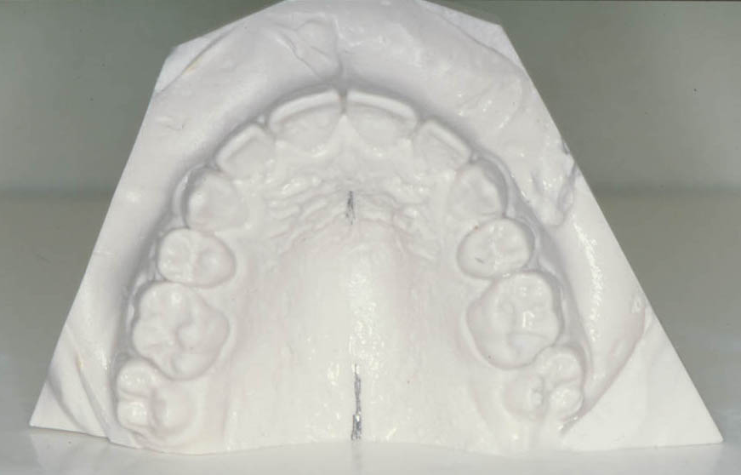
Η πλάτη του εκμαγείου
της άνω γνάθου κάθετη
στη μέση υπερώιο ραφή

Slide 43
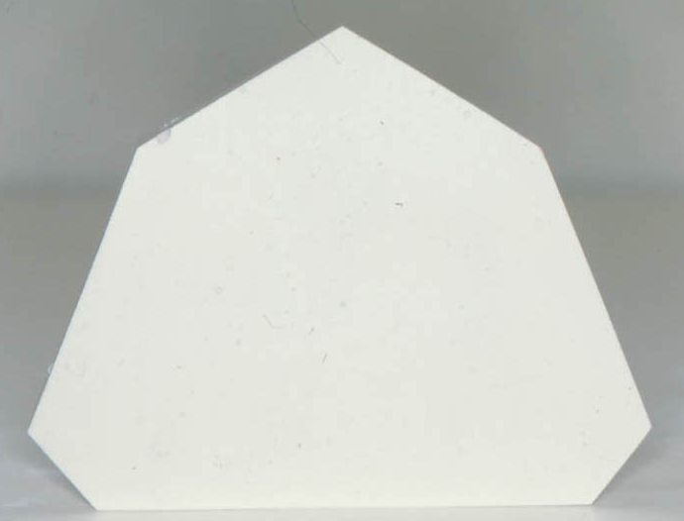
Διαμόρφωση υπολοίπων πλευρών
εκμαγείου άνω γνάθου

Slide 44
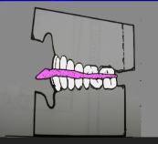
Με εκμαγεία σε σχέση κεντρικής σύγκλεισης με τη βοήθεια του κεριού δήξης διαμορφώνεται η πλάτη του εκμαγείου της κάτω γνάθου σύμφωνα με την επάνω.

Slide 45
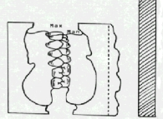
Διαμόρφωση βάσης και υπολοίπων πλευρών εκμαγείου κάτω γνάθου με χρήση του κεριού δήξης και οδηγό τις αντίστοιχες πλευρές του εκμαγείου της άνω γνάθου, εκτός πρόσθιας περιοχής

Slide 46
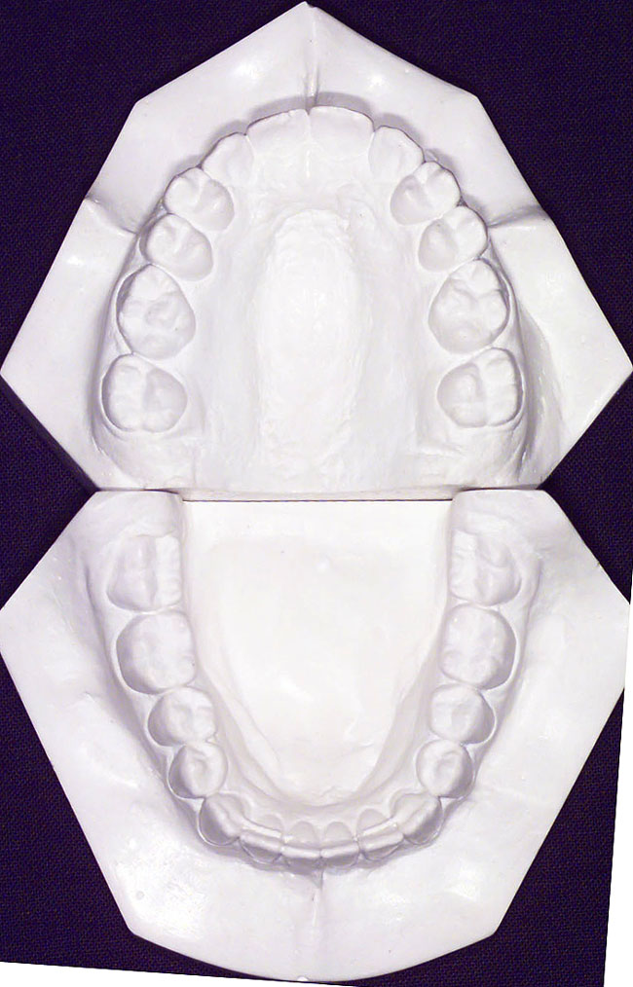
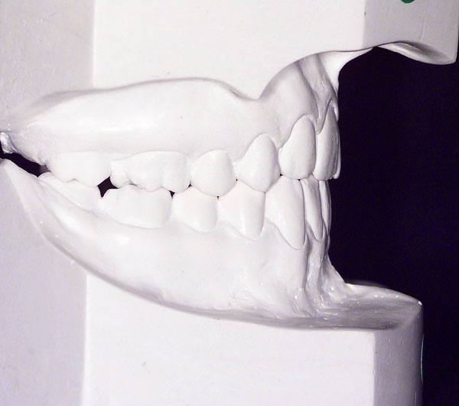
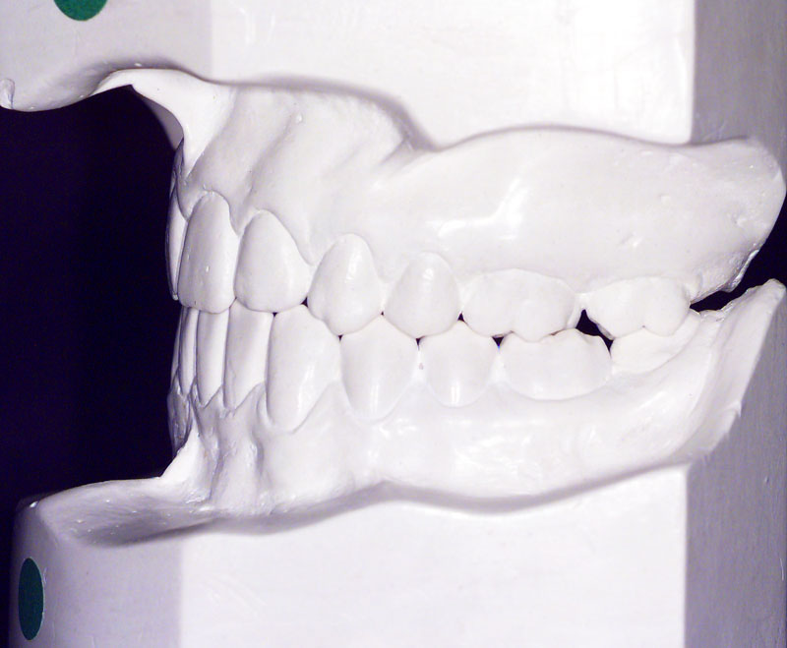

Slide 47
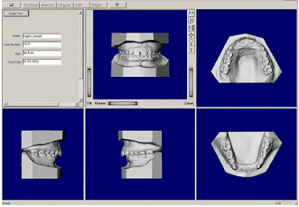
Ψηφιακά εκμαγεία..

Slide 48
VIDEO ΛΗΨΗΣ ΑΠΟΤΥΠΩΜΑΤΩΝ

